Slide 1

DM prakticky
LV/ podzim 2023

Slide 2
Co nás čeká
Kazuistika
Jídelníček
Úprava receptur prakticky
Dia výrobky a pečivo
Edukace
Biochemické ukazatele a jejich interpretace

Slide 3
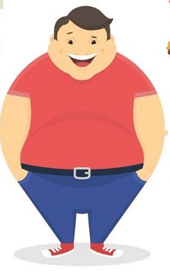
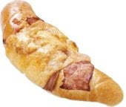
Kazuistika
Muž, 20 let, 175 cm, 132 kg (75 kg/ 2019)
Predia, steatóza jater
Otec obezita, DM2, matka štíhlá
24h recall:
Sní: 2 anglické rohlíky
Sv: -
O: (doma až dojde z práce kolem 15-16h), vařený pokrm, rýže a kuřecí kari
Sv: -
Več: kung pao s rýží
večer 2 rohlíky s máselm a salámem
Tekutiny: 2-3l/d, voda
Spát chodí kolem půlnoci (o víkendu ve 3h ráno)
Pečivo: rohlíky, chleba
Přílohy: střídá vše, nejraději rýže a těstoviny
Luštěniny: fazole 2x tý (konzervované)
Ovo, Zel: zele každý den ne, nejí rajčata; střídá všechny druhy ovoce
Mléko, MV: jogurty mu moc nechutnají, tvaroh občas, kefír ano, tvrdý sýr ano
Vejce: 1x tý 3 ks
Ryby: 1x měs
Houby: ano
Ořechy: neují (problémy se zuby)
Sladkosti: nemá rád
FA: v práci (výrobní technik, na nohou), kdysi chodil do posilovny (z časových důvodů neudržel, začal by znovu cvičit)

Slide 4
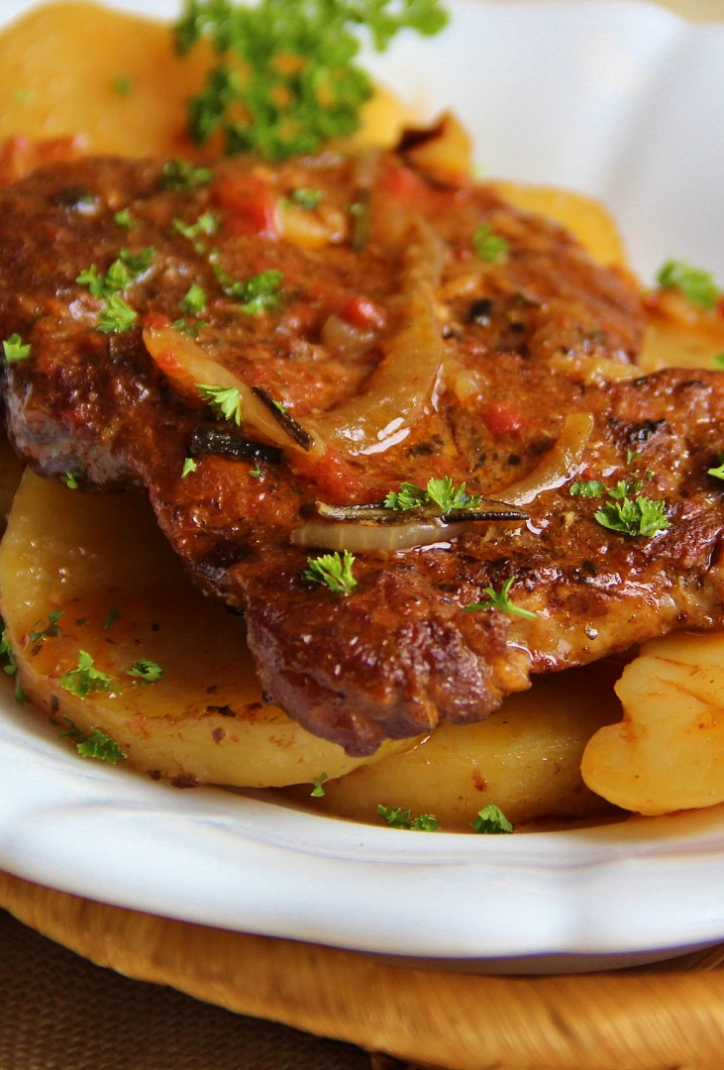
Jídelníček
Sní: pl chleba s máslem, rajče
Sv: banán
O: 150 g dušené vepřové krkovice na cibulce, 200 g vařených brambor
Sv: káva s mlékem, dia oplatek
Več: rohlík, jahodový Florian
Pitný režim: 0,5 l černého čaje, 2 sklenice vody, Mattoni citron ½ lahve

Slide 5
Kolik…?
Kolik bílkovin má uvedený jídelníček?
Kolik vlákniny má odhadem uvedený jídelníček?
Zaměňte nevhodné potraviny za vhodnější ze stejné potravinové supiny
Doplňte, co chybí…

Slide 6
Jídelníček
Sní: pl chleba s máslem, rajče (5 g B, 3 g vl.)
Sv: banán (1 g B, 19 g c)
O: 150 g dušené vepřové krkovice na cibulce (42 g B, 31 g T), 200 g vařených brambor (3,5 g B, 3,2 g vl.)
Sv: káva s mlékem, dia oplatek Ela 40 g (4,4 g B, 15 g T, 6,5 g c)
Več: rohlík (4 g B), jahodový Florian (4 g B, 12,5 g T, 17 g c)
Pitný režim: 0,5 l černého čaje, 2 sklenice vody, Mattoni citron ½ lahve (20 g c)
= 1652 kcal, 65 g B, 167 g S/66 g c, 89 g T, 11 g vlákniny

Slide 7
Jídelníček
Sní: pl chleba s máslem, 2-3 pl eidamu 30%, rajče
Sv: pomeranč
O: 150 g dušené vepřové kotleta na cibulce, 150 g vařených brambor, 100 g zelného salátu
Sv: káva s mlékem, sušenky bez přidaného cukru 3 ks
Več: grahamový rohlík, bílý jogurt
Pitný režim: 0,5 l černého čaje, 2 sklenice vody, Mattoni esence citron ½ lahve
= 1487 kcal, 89 g B, 142 g S/26 g c, 62 g T, 20 g vlákniny

Slide 8
Úprava receptur
Dušené zelí
Zeleninová polévka
Kuřecí čína s jasmínovou rýží
Nakládané okurky
Zelný salát
Čaj s medem
Plněná paprika s rajčatovou omáčkou, hpuskový knedlík

Slide 9
Úprava receptur
Dušené zelí
(zásmažka, cukr)
Zeleninová polévka
(jíška)
Kuřecí čína s jasmínovou rýží
(jasmínová rýže)
Nakládané okurky
(nálev)
Zelný salát
(sladko-kyselý nálev)
Čaj s medem
(med)
Plněná paprika s rajčatovou omáčkou, houskový knedlík
(cukr, kolik knedlíků)

Slide 10
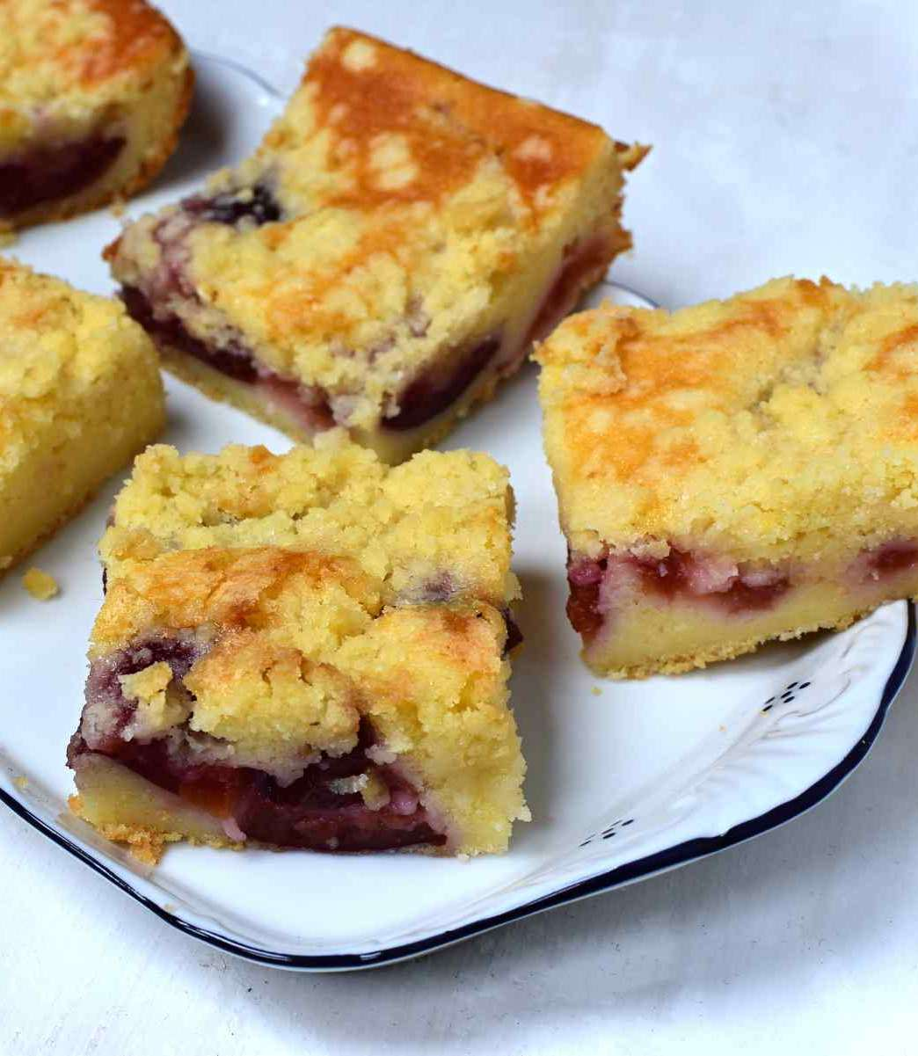
Úprava receptur
Hrnková buchta s ovocem a drobenkou
  2 hrnky polohrubé mouky
  1 hrnek cukru
  2 vejce
  ½ hrnku mléka
  ¼ hrnku oleje
  prášek do pečiva
Ovoce
Drobenka
  Máslo
  Cukr
  Hladká mouka

Slide 11
Úprava receptur
Hrnková buchta s ovocem a drobenkou
  2 hrnky polohrubé mouky (celozrnná špaldová mouka)
  1/3 hrnku cukru, čekankový sirup, xylitol
  2 vejce
  ½ hrnku mléka
  ¼ hrnku oleje
  prášek do pečiva
  Skořice, perníkové koření
Ovoce, tvaroh
Drobenka
  Máslo
  Cukr (čekankový sirup)
  Hladká mouka (celozrnná špaldová mouka, mandlová mouka)
  PORCE!

Slide 12
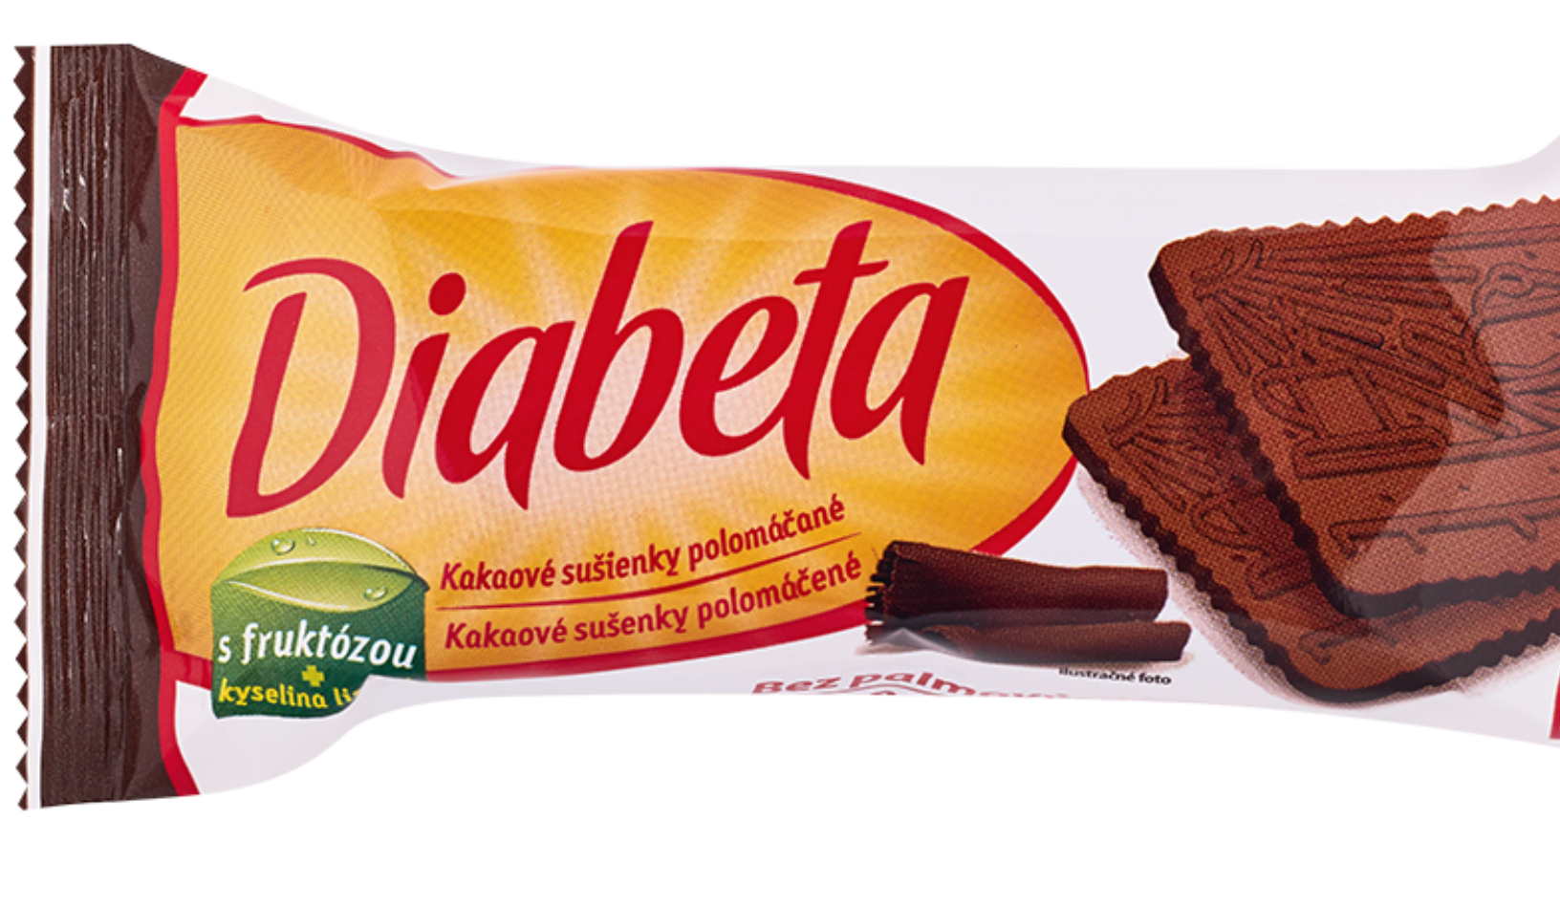
Dia výrobky
Diabeta - kakaové sušenky s fruktózou & máslovou aromou polomáčené kakaovou polevou . 90g
Složení: pšeničná mouka, kakaová poleva s fruktózou 25 % / rostlinný tuk plně ztužený /, kokosový, řepkový; sušená syrovátka, kakao se sníženým obsahem tuku 14 %, fruktóza 14 %, laktóza, maltodextrin, emulgátor lecitin, bambucké máslo, aromata, fruktóza 14 %, margarín, řepkový olej, kokosový tuk, plně ztužený řepkový olej, emulgátor mono a diglycerida mastných kyselin, regulátor kyselosti, kyselina citrónová, aroma, vitamín A, kakao se sníženým obsahem tuku 1,8 %, kypřící látky uhličitany amonné a sodné, sušený vaječný žloutek, aromat, kyselina listová. Může obsahovat arašídy, skořápkové plody, semena sezamu, sóju.
Skladujte v suchu, chraňte před teplem.
Výživové údaje na 100 g: energie 200 kJ / 477 kcal, tuky 21 g z toho nasycené 13,5 g, sacharidy 63 g z toho cukry 22 g, bílkoviny 7,5 g, sůl 0,38 g kyselina listová 200 uq

Slide 13
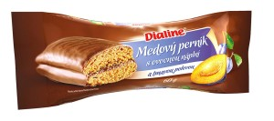
Dia výrobky
Složení: perník korpus (pšeničná mouka, invertní cukr, vejce (konzervanty: sorban draselný, regulátor kyselosti: kyselina citronová), med 2,5%, kypřící látky: hydrogenuhličitan sodný, hydrogenuhličitan amonný, perníkové koření), ovocná náplň 18% (švestky 80%, fruktóza, jablka 20%, zahušťovadlo:guma gellan, regulátor kyselosti: kyselina citronová, aroma, voda), tmavá poleva 26% (fruktóza, rostlinné tuky: palmojádrový plně ztužený, palmojádrový a palmový částečně ztužený, kakaový prášek se sníženým obsahem tuku 22%, emulgátory: sójový lecitin a polyglycerolpolyricinaleát, aroma)
28 g cukru na 100 g výrobku (perník 60 g)

Slide 14
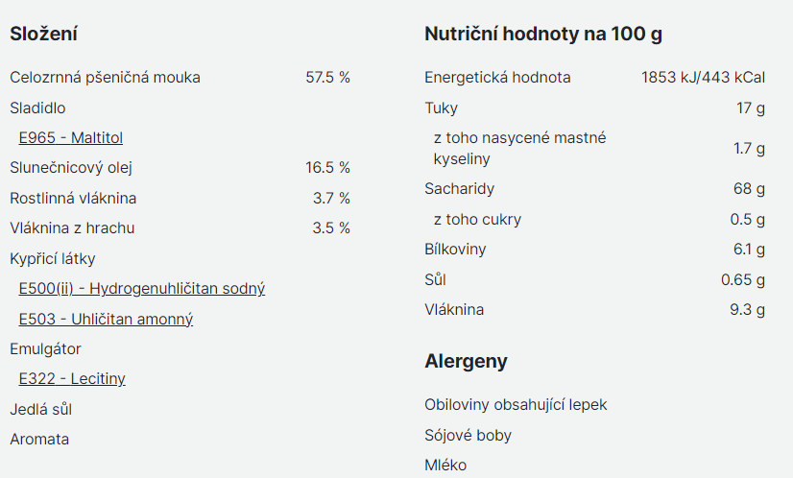
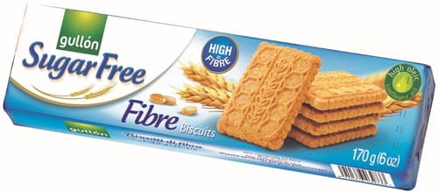
Dia výrobky

Slide 15
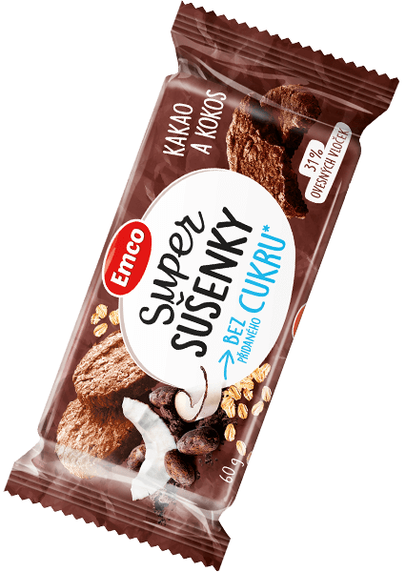
Dia výrobky
Ovesné vločky 31 %, pšeničná mouka, řepkový olej, vláknina z kořene čekanky 13 %, strouhaný kokos 9 %, ječný sladový extrakt, kakaový prášek 3 %, sušené plnotučné mléko 3 %, antioxidanty (askorbylpalmitát, přírodní extrakt s vysokým obsahem tokoferolů), emulgátor: řepkový lecitin, přírodní aroma, kypřicí látky (hydrogenuhličitan amonný, hydrogenuhličitan sodný).
Výrobek může obsahovat arašídy, sóju a ořechy.

Slide 16
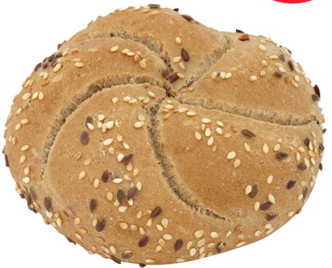
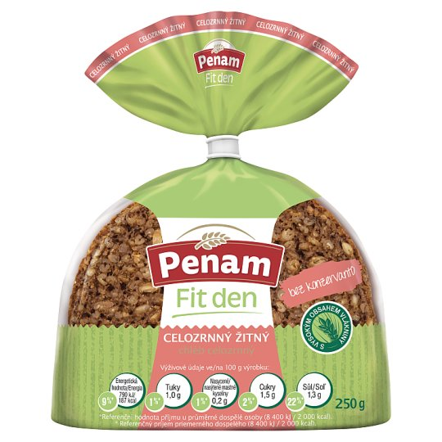
Pečivo
Žitný kvas (voda, žitná mouka celozrnná, žitný šrot), Voda, Žitný šrot, Sladový pšeničný šrot, Žitné vločky, Žitná zrna, Sirup z cukrové řepy, Ovesné vločky, Jedlá sůl, Karamelový sirup, Pšeničná mouka, Výrobek obsahuje 56 % žitného celozrnného podílu
Vláknina 5,5 g /100 g
Pšeničná mouka (65 %), Pitná voda, Semínka (10 %) (lněná semínka, sezam, drcená sója, slunečnicová semínka), Pekařské droždí, Jedlá sůl, Žitná mouka, Drcené pšeničné zrna, Ječná sladová mouka, Bramborový škrob, Cukr, Řepkový olej, Žitná sladová mouka, Pšeničný lepek, Stabilní kvas pšeničný, Rostlinná vláknina, Koření, Pšeničná sladová mouka, Ječný sladový výtažek, Glukóza, Emulgátor: E472e, Sójová mouka, Neaktivní droždí, Látka upravující mouku (kyselina L-askorbová)

Slide 17
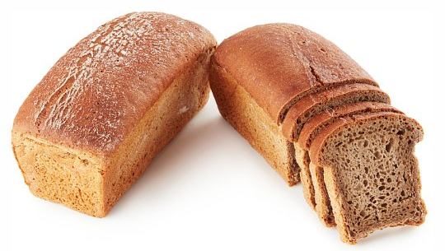
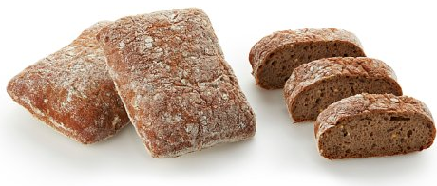
Pečivo
Žitná kostka s vysokým obsahem vlákniny 70 g
Žitná mouka (51,7%), Voda, Pšeničný lepek, Slunečnicová semena (7,7%), Lněná semínka (3,6%), Pšeničná mouka, Proso (3%), Jedlá sůl, Droždí, Sušený žitný kvas (0,7%), Sušený pšeničný kvas, Ječná sladová mouka, Látka zlepšující mouku: kyselina L-askorbová
Chléb celožitný 500 g
Žitná mouka (54 %), Pitná voda, Celozrnný žitný kvas (11 %) (celozrnná žitná mouka, pitná voda, žitná mouka, startovací kultura kvasinek a bakterií), Jedlá sůl s jódem (jedlá sůl, jodičnan draselný), Droždí

Slide 18
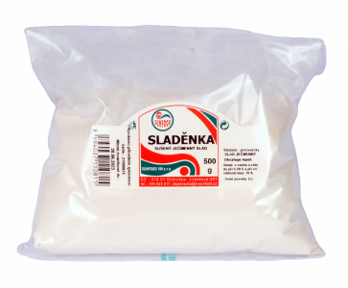
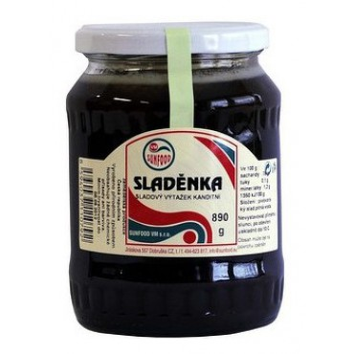
Sladový výtažek, sladová mouka…?
1) Ječná a pšeničná sladová mouka je výrobek z usušeného ječného a pšeničného sladu, který díky přítomnosti enzymů způsobuje tvorbu zkvasitelných cukrů ze škrobu, které slouží jako potrava pro kvasinky (droždí), ale také způsobují rychlý nárůst hladiny cukru v krvi, stejně jako přidaný cukr či glukóza.
Takové pečivo rozkolísá hladinu cukru v krvi, což škodí nejen diabetikům.
2) https://www.cukrar.cz/show.asp?id=3341
Sladěnka 74,6 g S -> 61 g c/100 g

Slide 19

Edukace
Co by měl pacient znát?

Slide 20
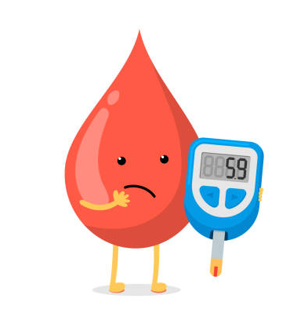
Edukace
Co by měl pacient znát?
  Co je to glykemie a glykovaný hemoglobin
  Zdravotní následky diabetu
  Vhodný výběr potravin
  Pitný režim a vliv pohybu
  Vhodné druhy pečiva a příloh, důležitost a zdroje vlákniny
  Které potraviny obsahují hodně cukru, ovoce
  Negativní následky, proč by měl dodržovat režim
  Jaká je jeho motivace
  Má hlad, chuť nebo se nudí? Zajídání emocí? Nevhodně skládá BST?

Slide 21
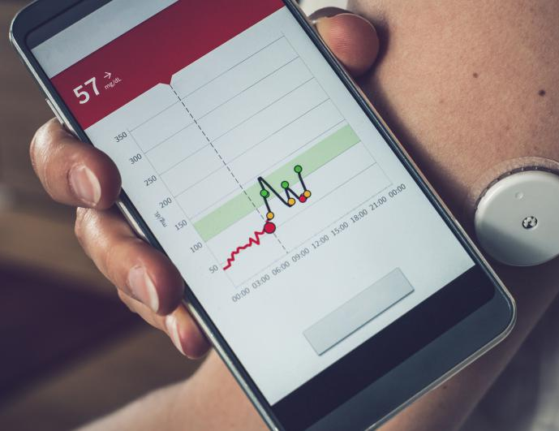

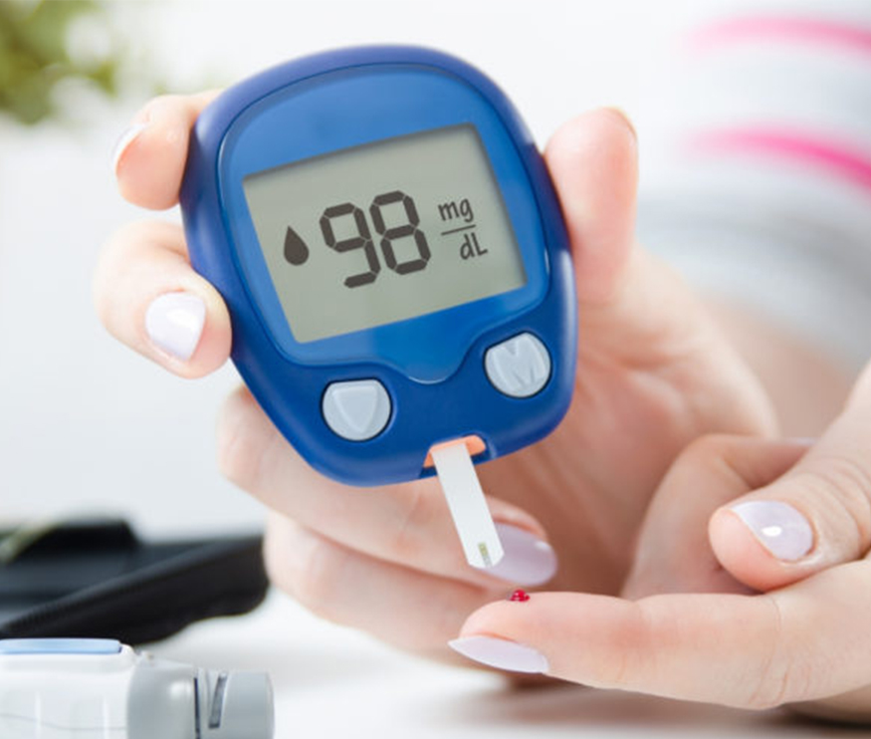
Glukometr, senzor
Co to je a jak se používá
Cílové hodnoty glykemie v krvi
Senzor + čtečka/telefon

Slide 22
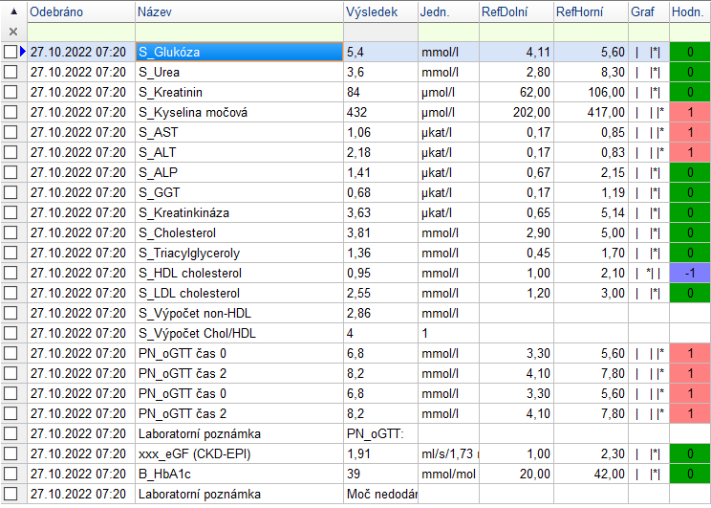
Biochemické ukazatele
Muž, 20 let, 175 cm, 132 kg
2019 hmotnost 75 kg
Predia, steatóza jater
-> strava při dně
-> strava při onemocnění jater/ zvýšeném CH
-> redukce

Slide 23
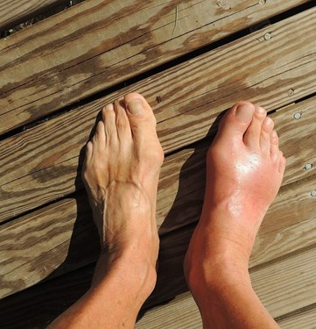
Dieta při dně (zvýšený příjem purinů, zvýšená tvorba purinů, snížené vylučování KM)
Úprava přívodu energie a tělesné hmotnosti
Omezit potraviny s vyšším obsahem purinů: maso, ryby (ančovičky, krabi, sledi, makrely, sardinky, krevety), vnitřnosti, zvěřina, silné masové vývary, luštěniny, droždí (vhodné zdroje bílkovin – mléko a mléčné výrobky, vejce)
Omezit alkohol! (i v nealkoholickém pivu obsah purinů)
Mezi zeleninu s vyšším obsahem purinů patří hrášek, brokolice, špenát, růžičková kapusta, křen, celer či květák. Konzumace těchto druhů zeleniny není zakázána, ale je doporučena příležitostná konzumace.
Omezit čaj, kávu a kakao – dříve doporučováno, dle novější literatury zjištěno, že xantinové báze v nich obsažené zřejmě nezvyšují koncentraci kyseliny močové v séru (dle Kasper)
Dostatečná hydratace – při zvýšené diuréze se zvýší i vylučování kyseliny močové ledvinami
Trvalá změna životního stylu

Slide 24
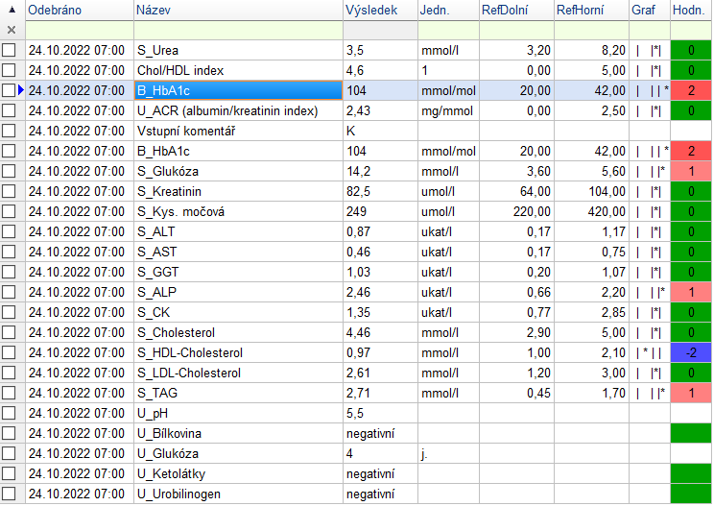
Biochemické ukazatele
Muž 50 let, 175 cm, 112 kg
DM recens, HLP (statiny), CHOPN, fumátor
Metformin 750 mg 0-0-1, bazální inzulin

Slide 25
- nemá mnohdy přes den hlad, v pracovní dny nesnídá, někdy ani neobědvá, v noci chutě na sladké, vstane a jde si dát
24h recall:
Sní: vejce s chlebem, nebo chleba s paštikou, v práci moc nesnídá
Sv: -
O: zapečené brambory s masem, vejcem a sýrem
Sv: občas
Več 18-20h: 2 pl chleba s paštikou
v noci oplatek nebo slazený jogurt
Soda stream se sirupem, sladkosti, slazené jogurty, sladí kávu, nemá rád vařenou zeleninu, dušené a pečené maso, má rád smažené, uzeniny.

Slide 26
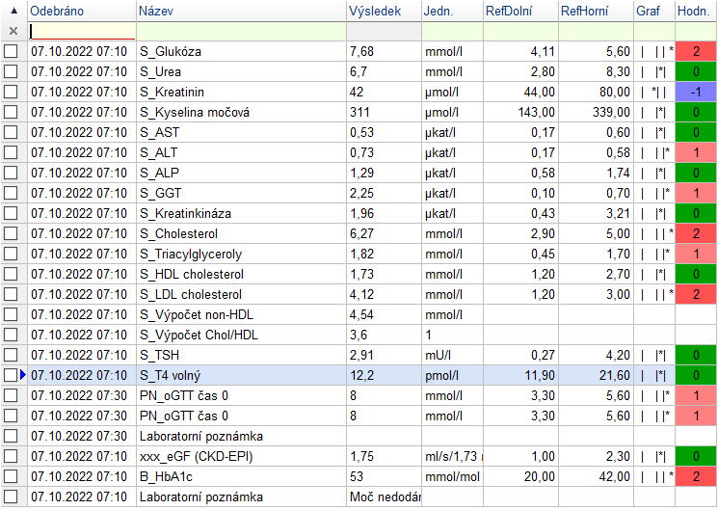
Biochemické ukazatele
Žena, 53 let, 175 cm, 129 kg
Hyperglykémie k došetření
susp.autoimunitní hepatitis k dalšímu došetření, lab.elevace jaterních testů
HLP smíšená
hyperurikémie
st.p.EBV, CMV (herpesviry)

Slide 27
Kreatinin (filtrační fce ledvin, FA námaha popř. znehybnění)
Zvýšené jaterní testy (mírné poškození jaterních buněk, FA před odběry, AST při IM, GGT při alkoholu a poruchách odtoku žluče, barbituráty), ALP při nádorech jater a onemocnění kostí
CH, LDL a TAG -> Stanovení TAG v séru se v klinické praxi používá především ke stanovení kardiovaskulárního rizika a k monitorování hypolipidemické léčby.
Mírně vyšší koncentrace TAG, nízká koncentrace HDL cholesterolu a mírně vyšší koncentrace cholesterolu tvoři aterogenní triádu. Tento lipoproteinový fenotyp je typický pro diabetiky a pacienty s metabolickým syndromem.
=> DM, CH + jaterní (lehce stravitelné B, přiměřené množství tuků a jejich kvalita, ne alkohol, přepálené tuky, ostré koření)

Slide 28
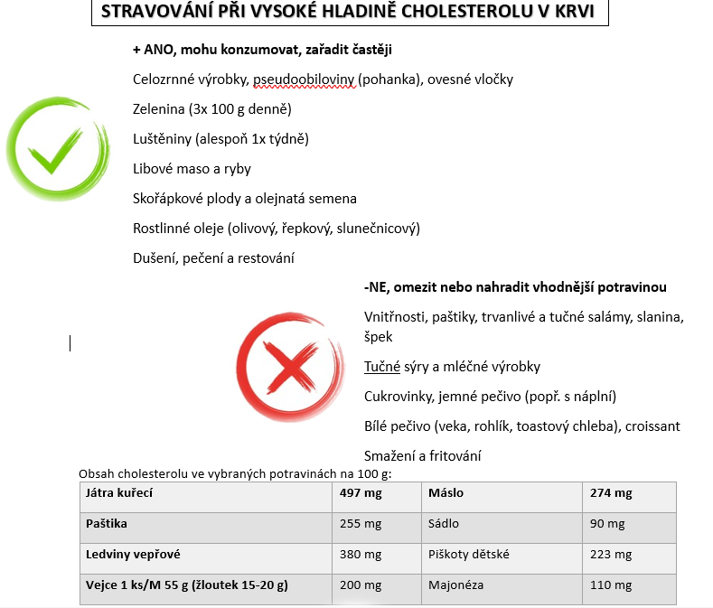

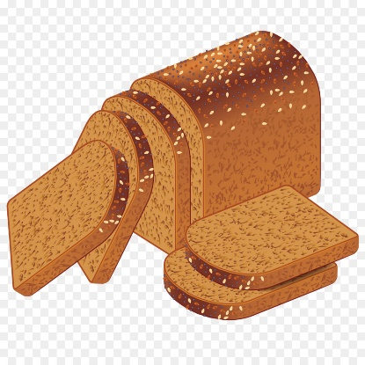
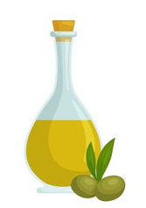
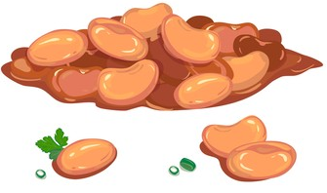


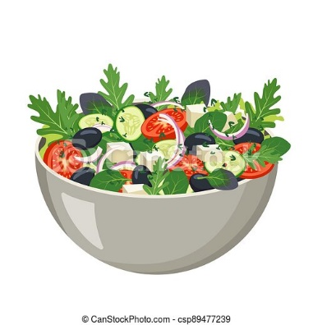


Slide 29
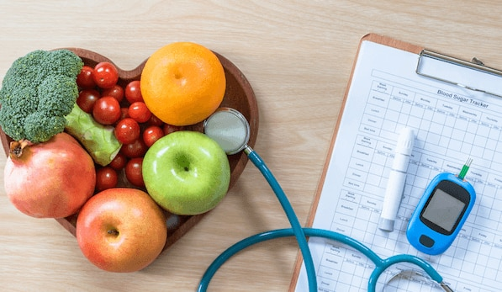
Děkuji za pozornost

